Slide 1
Trianon 100
Készítette: Vámos Vince 7.c osztályos tanuló

Slide 2
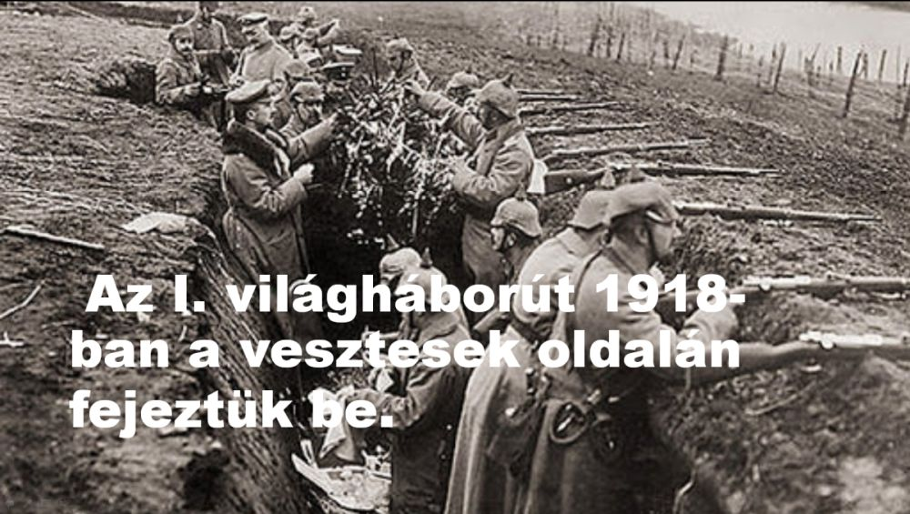

Slide 5
A trianoni békediktátumot 1920. június 4-én írták alá.

Slide 6
Magyarország elvesztette területének 72%-át és lakosságának 64%-át.

Slide 7
-A Felvidéket és Kárpátalját Csehszlovákiához. -Erdélyt, a Partium és a Bánát keleti részét Romániához. -A Szerémséget, Bácskát, a Bánság nyugati részét és a Muraközt a Szerb-Horvát-Szlovén királysághoz csatolták. -Nyugaton pedig egy keskeny sávot, a későbbi Burgerlandot Ausztriához.

Slide 8
Ezek után több revíziós plakát is született, a Trianoni-béke felülvizsgálata érdekében.

Slide 9
Több emlékművet is emeltek a Trianon emlékére.

Slide 10
Juhász Gyula: Trianon_{(részlet)} Nem kell beszélni róla sohasem, De mindig, mindig gondoljunk reá. Mert nem lehet feledni, nem, soha, Amíg magyar lesz és emlékezet, Jog és igazság, becsület, remény, Hogy volt nekünk egy országunk e földön, Melyet magyar erő szerzett vitézül, S magyar szív és ész tartott meg bizony. Egy ezer évnek vére, könnye és Verejtékes munkája adta meg Szent jussunkat e drága hagyatékhoz.

Slide 11
„Percre se feledd, hogy testvéred minden magyar, bárhol is éljen.” Wass Albert

Slide 14
Zene: Ismerős Arcok-Nélküled

